Slide 1
练习六
（选自教材P34-P35练习六）

Slide 2
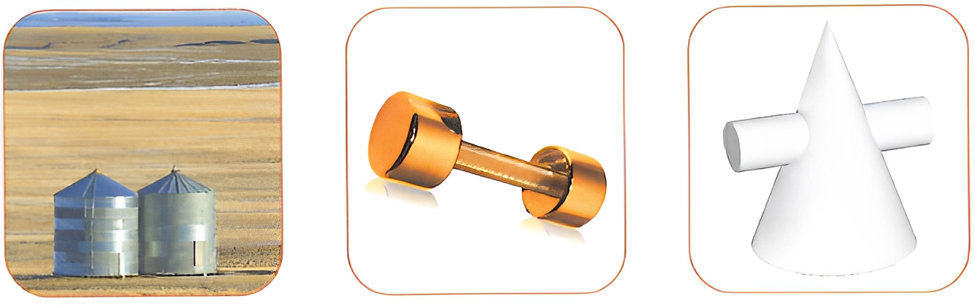
1.下列物体的形状是由哪些图形组成的？
圆柱和圆锥
圆柱
圆柱和圆锥

Slide 3
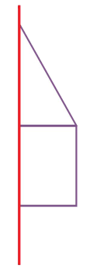
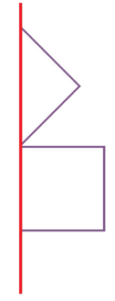
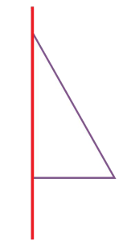
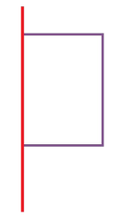
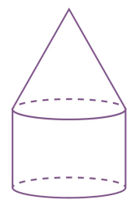
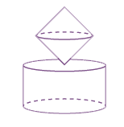
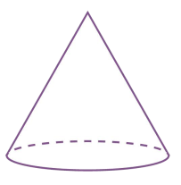
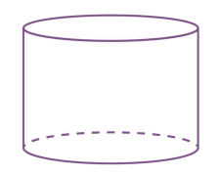
2.上排的图形以红色线为轴快速旋转后会形成什么图形?请与下排图连一连。

Slide 4
3.（1）一个圆柱的体积是75.36m³，与它等底、等高的圆锥的体积是（ ）m³。
（2）一个圆锥的体积是141.3m³，与它等底、等高的圆柱的体积是（ ）m³。
25.12
75.36÷3＝25.12（m³）
423.9
141.3×3＝423.9（m³）

Slide 5
4.判断下面的说法是否正确，并说一说你的理由。
1
×
（1）圆锥的体积等于圆柱体积的 。（ ）
3
（2）圆柱的体积大于与它等底、等高的圆锥的体积。（ ）
√
（3）圆锥的高是圆柱的高的3倍，它们的体积一定相等。（ ）
×

Slide 6
5.一个圆锥的底面周长是31.4cm，高是9cm。它的体积是多少？
×3.14×（31.4÷3.14÷2）²×9=235.5（cm³）
1
3
答：它的体积是235.5cm³。

Slide 7
6.一堆煤呈圆锥形，高为2m，底面周长为18.84m。这堆煤的体积是多少？已知每立方米的煤大约重1.4t，这堆煤大约重多少吨？（得数保留整数。）

Slide 8
×3.14×（18.84÷3.14÷2）²×2=18.84（m³）
1
3
18.84×1.4≈26（吨）
答：这堆煤的体积是18.84m³。
这堆煤大约重 26 吨。

Slide 9
7.小明家收获的稻谷堆成了圆锥形，高约为1.5m，底面直径约为4m。
（1）这堆稻谷的体积大约是多少？
（2）如果每立方米稻谷大约重650kg，这堆稻谷大约重多少千克？

Slide 10
7.小明家收获的稻谷堆成了圆锥形，高约为1.5m，底面直径约为4m。
（3）小明家有0.4公顷稻田，平均每公顷大约产稻谷多少千克？
（4）如果每千克稻谷售价为2.8元，这些稻谷大约能卖多少钱？

Slide 11
1
（1） ×3.14×（4÷2）²×1.5=6.28（m³）
3
答：这堆稻谷的体积大约是6.28m³。
（2）6.28×650=4082（千克）
答：这堆稻谷大约重4082千克。

Slide 12
（3）4082÷0.4=10205（千克）
答：平均每公顷大约产稻谷10205千克。
（4）4082×2.8=11429.6（元）
答：这些稻谷大约能卖11429.6元钱。

Slide 13
8.一个圆柱与一个圆锥的底面积和体积分别相等。已知圆柱的高是4dm，圆锥的高是多少？
4×3=12（dm）
答：圆锥的高是12dm。

Slide 14
9.一个圆柱与一个圆锥的体积和高分别相等，已知圆锥的底面积是28.26cm²，圆柱的底面积是多少？
28.26÷3=9.42（cm²）
答：圆柱的底面积是9.42cm²。

Slide 15
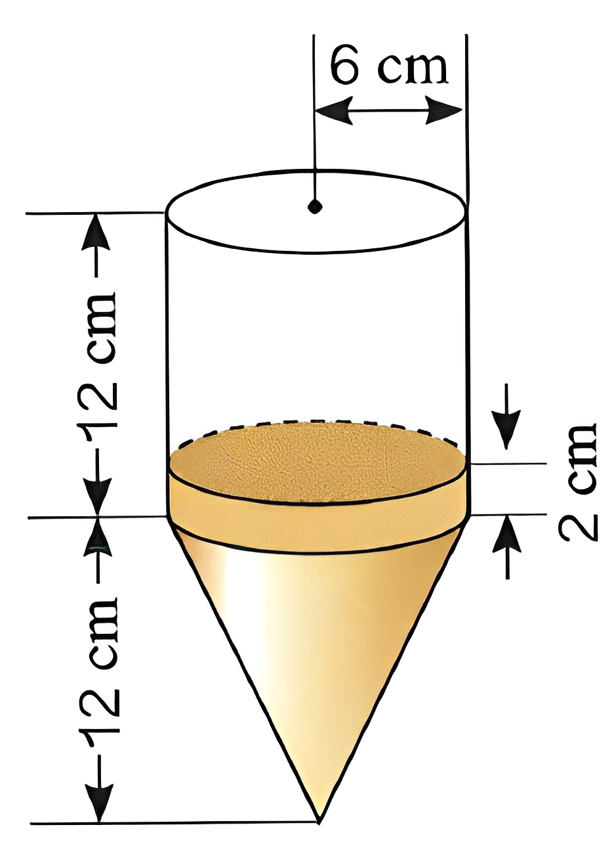
10.用底面半径和高分别是6cm、12cm的空心圆锥和空心圆柱各一个，组成竖放的容器（如右图)。在这个容器内注入一些细沙，能填满圆锥，还填了部分圆柱，圆柱部分的细沙高2cm。若将这个容器上面封住并倒立，细沙的高度是多少厘米?

Slide 16
×3.14×6²×12÷3.14÷6²=4（cm）
4+2=6（cm）
答：若将这个容器上面封住并倒
立，细沙的高度是6厘米。

Slide 17
11.一定时间内，降落在水平地面上的水，在未经蒸发、渗漏、流失情况下所积的深度，称为降水量（通常以毫米为单位）。某地区的土地面积为200km²，某日平均降水量为50mm，该日该地区总降水为多少万立方米?该地区一年绿化用水为200万立方米，这些雨水的25%能满足绿化所需吗?

Slide 18
200×1000²×（50÷1000）=1000（万立方米）
1000×25%=250（万立方米）
250万立方米>200万立方米，能满足
答：该日该地区总降水为1000万立方米。
这些雨水的25%能满足绿化所需。

